Slide 1
Propelling our future
27 februari 2024

Slide 2

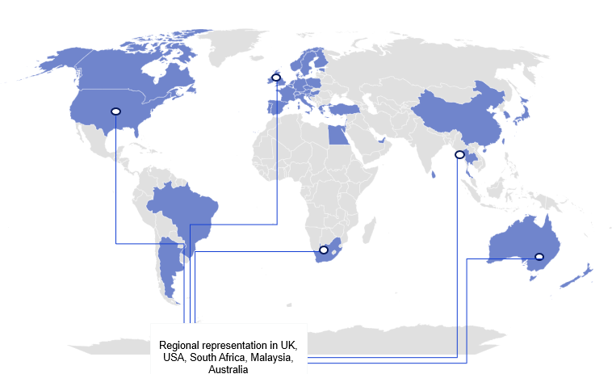
38 Leden
54 Buitengewone leden
90% van de watersportindustrie
$300bn wereldwijde watersport omzet

Slide 3


Ondertekend door 196 landen in 2016
Opwarming van 1,5 C boven referentiejaar is acceptabel
EU: Fit for 55, 55% minder uitstoot in 2030 t.o.v. 1990 en klimaatneutraal in 2050. NL idem.
Huidige uitstootreductie is te laag.

Slide 4
Watersport:
0,4% van alle transport CO₂ emissies in Europa
(0,008% wereldwijd)
Watersportindustrie moet haar verantwoordelijkheid nemen voor haar aandeel om de CO2 reductie te verminderen

Slide 5
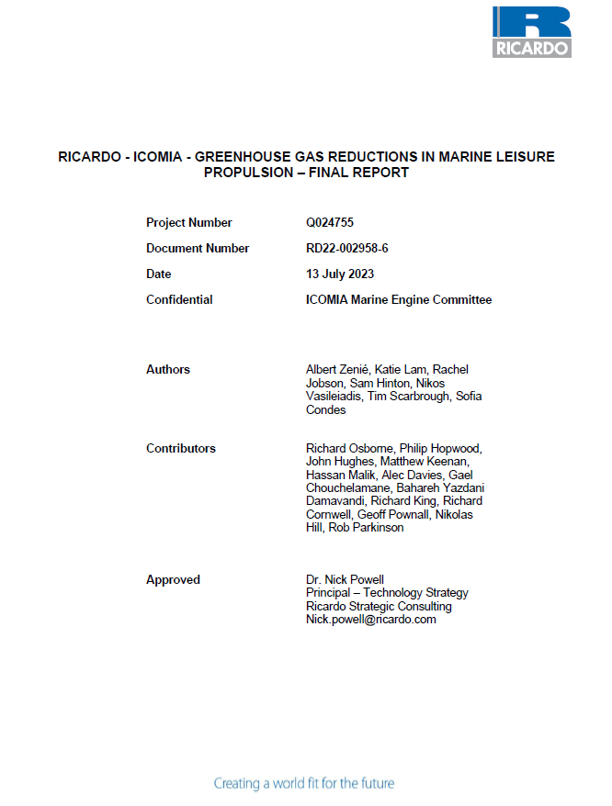
Taak 1
CO2 reductie mogelijkheden
Overzicht van elk type voortstuwingssysteem, impact op het vaartuig, benodigde infrastructuur en brandstoftoelevering
Taak 2
Life Cycle Assessment (LCA)
LCA (ISO 14044 en 14067), inclusief fabrikage fase, gebruikers fase en sloopfase van de energiedragers en energieverbruikers
Taak 3
Total Cost of Ownership
Aanschafkosten en kosten voor gebruik en onderhoud voor de energieverbruikers, energiedragers en infrastructuur
Taak 4
Taak 5
Taak 6
Effecten op voortstuwingssystemen
Analyse van levensduur, onderhoud, prestatie, veiligheid en beschikbaarheid
Effecten op Infrastructuur
Analyse van levensduur, veiligheid en verwachte beschikbaarheid van brandstoffen/energie
Geschiktheid en vergelijking
Vergelijking van verschillende systemen in vaartuigen
Rapport van 558 pagina’s

Slide 6
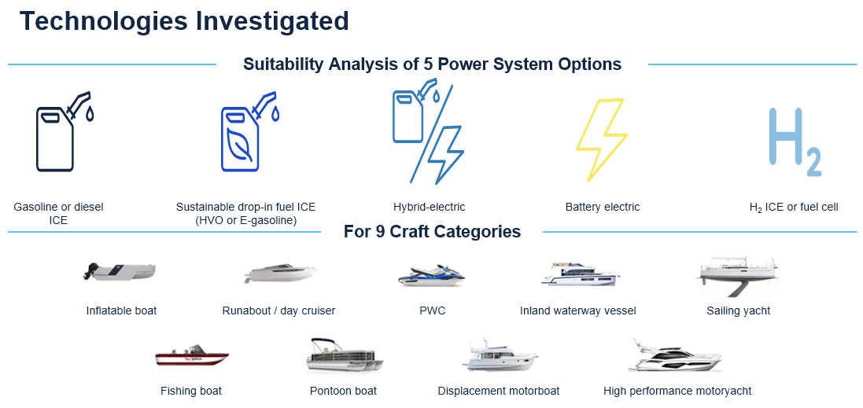
TAAK 1 CO2 reductie mogelijkheden

Slide 7
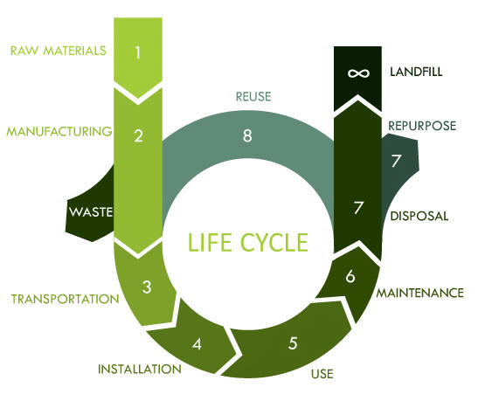
TAAK 2 Life Cycle Assessment (LCA) voortstuwingsystemen
Opzet
Verificatie door minimaal 3 organisaties
ISO normen 14040/44 en ISO 14067
Begrip van CO2 emissie bij elk systeem in elk vaartuig
Scope
Eenheid: 1 uur / 1 mijl voortstuwen tov gebruiksprofiel en bootlevensduur
Toepassing
  EU en VS
  3 typen elektriciteit mix (2022/2035/fossielvrij opgewekt)
  3 typen waterstof (Grijs, Blauw, Groen)
Niet in Scope
Verpakking, gereedschap, etc.
Materialen buiten de voortstuwingsinstallatie

Slide 8
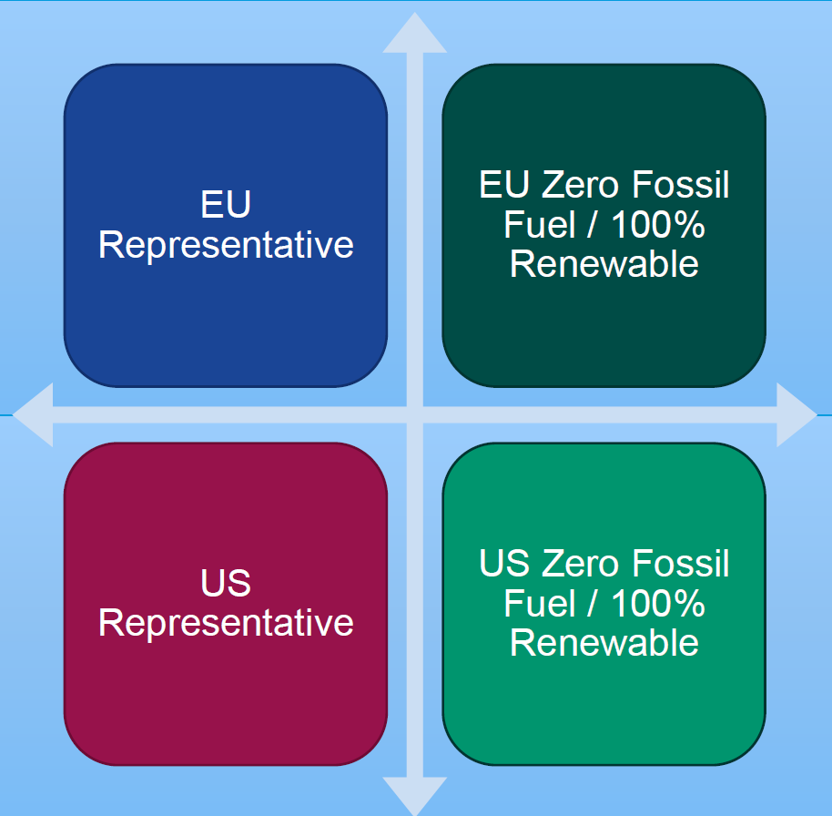
TAAK 3 Total Cost of Ownership
Aanschaf- en onderhoudskosten & kosten tijdens gebruik voor de systemen:
Energy converters (voortstuwingsinstallatie systeem)
Energie opslag (brandstoftank / accu’s)
Nieuwe infrastructuur
Data voor regio’s/energiemix scenario’s

Slide 9
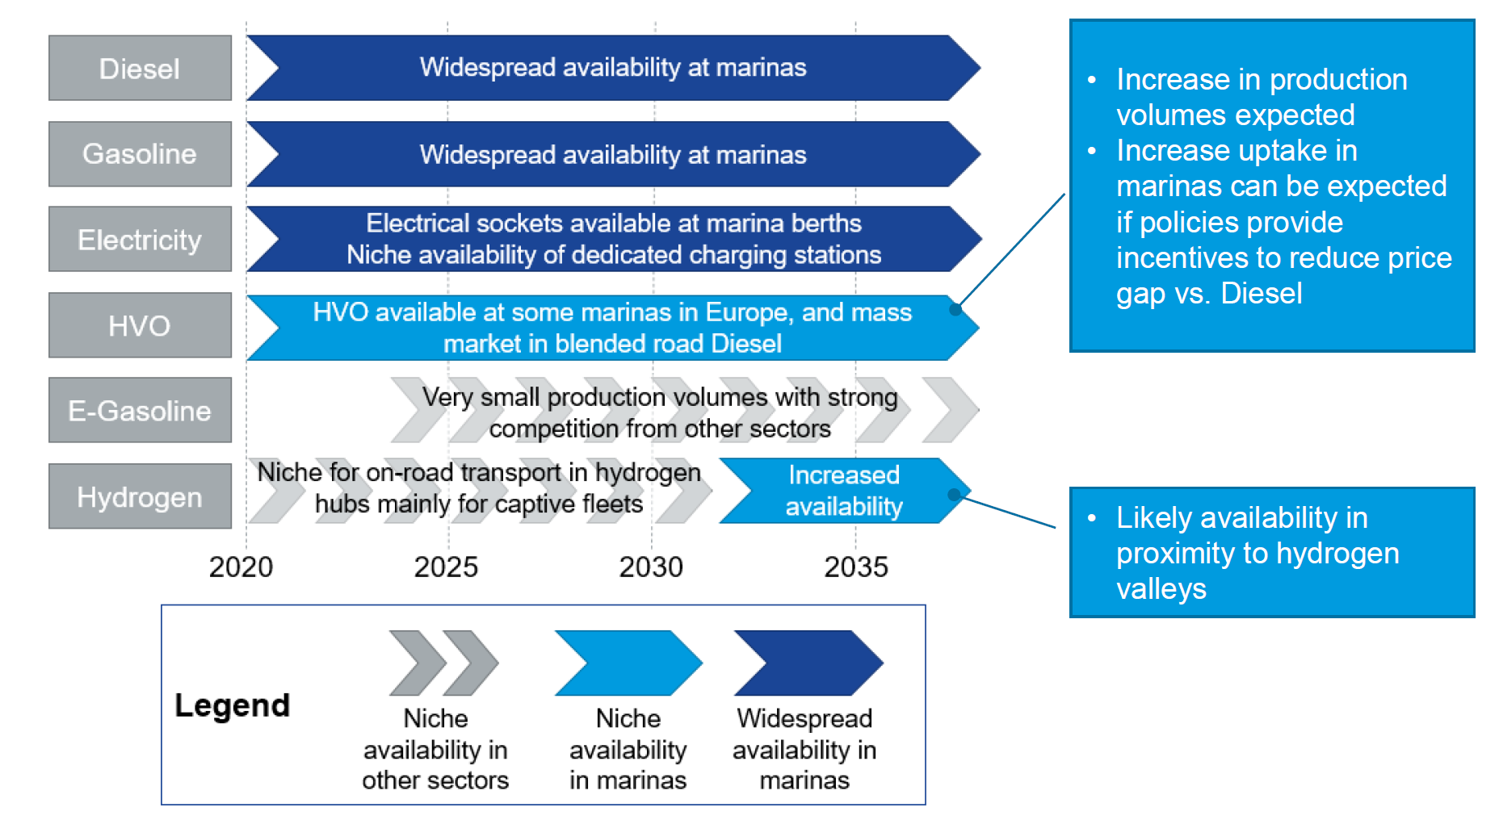
TAAK 4 en 5 Effecten aan boord en op infrastructuur
Gedetailleerd overzicht:
Onderhoud en levensduur
Prestaties (snelheid, bereik, gewicht, volume)
Veiligheid
Beschikbaarheid van systemen
Beschikbaarheid langs waterweg

Slide 10
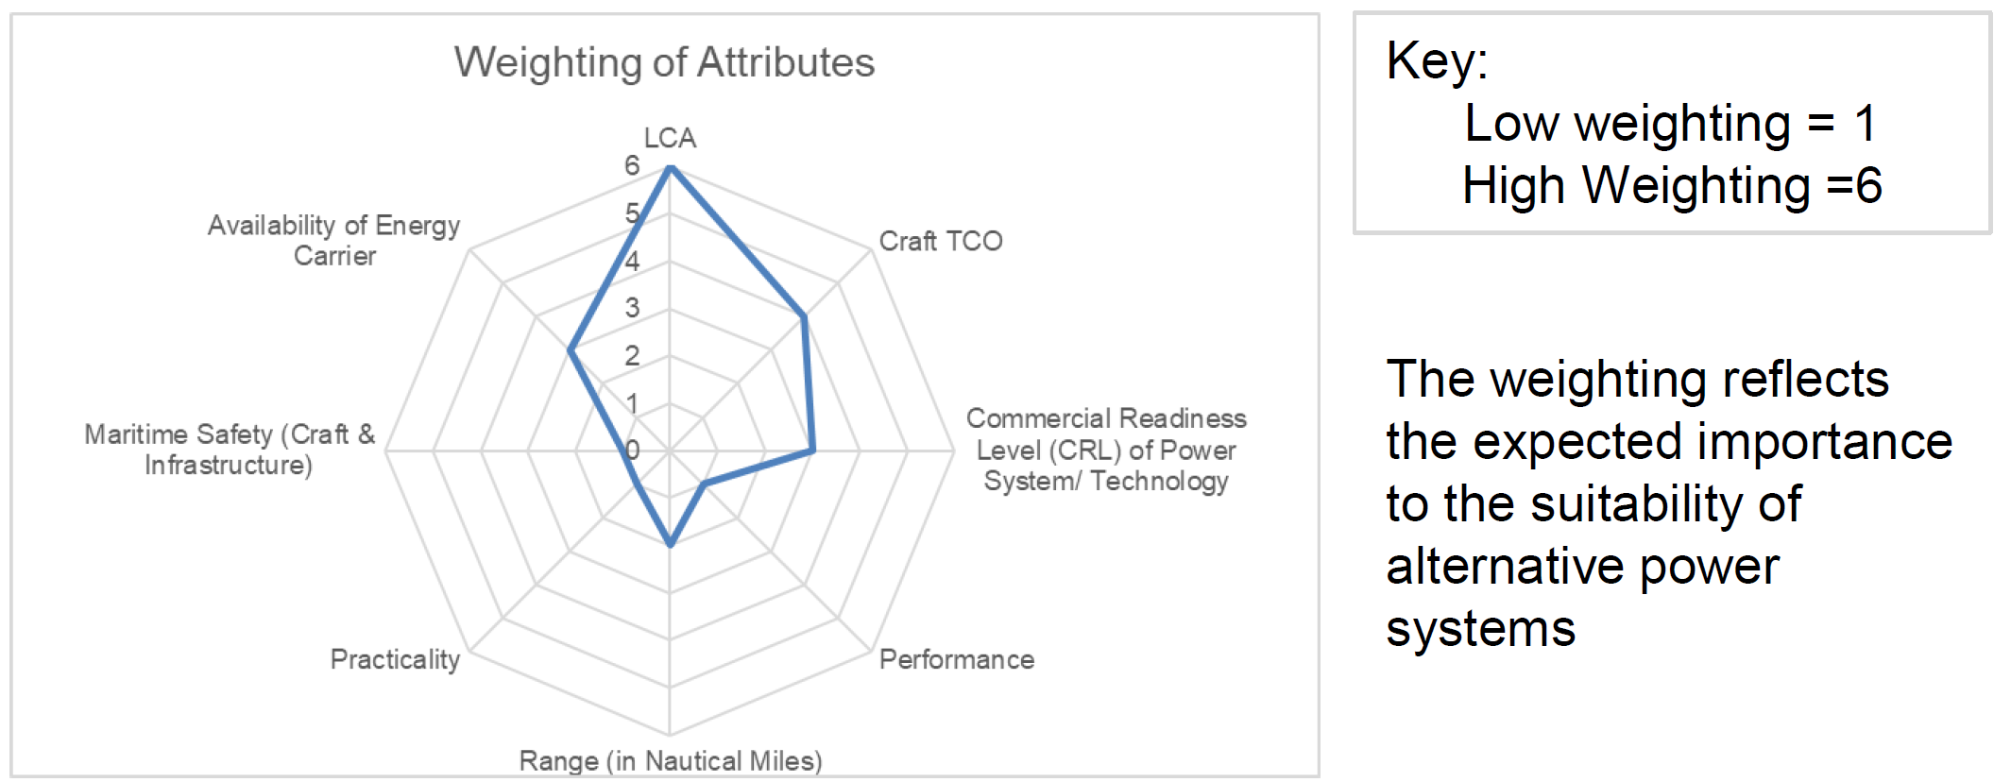
TAAK 6 Geschiktheid en vergelijking
Bij het bepalen van duurzaamheid van verschillende voortstuwingssystemen is meegenomen:
Potentiële bijdrage aan opwarming, per mijl, voor elk vaartuig in de LCA
Eenmalige (aanschaf) kosten en lopende (onderhoud/gebruik) kosten
Beschikbaarheid van systemen op de markt
Beschikbaarheid van energie (in havens)
Bereik in mijlen
Technische prestaties van systemen
Volume aan boord
Veiligheid aan boord

Slide 11
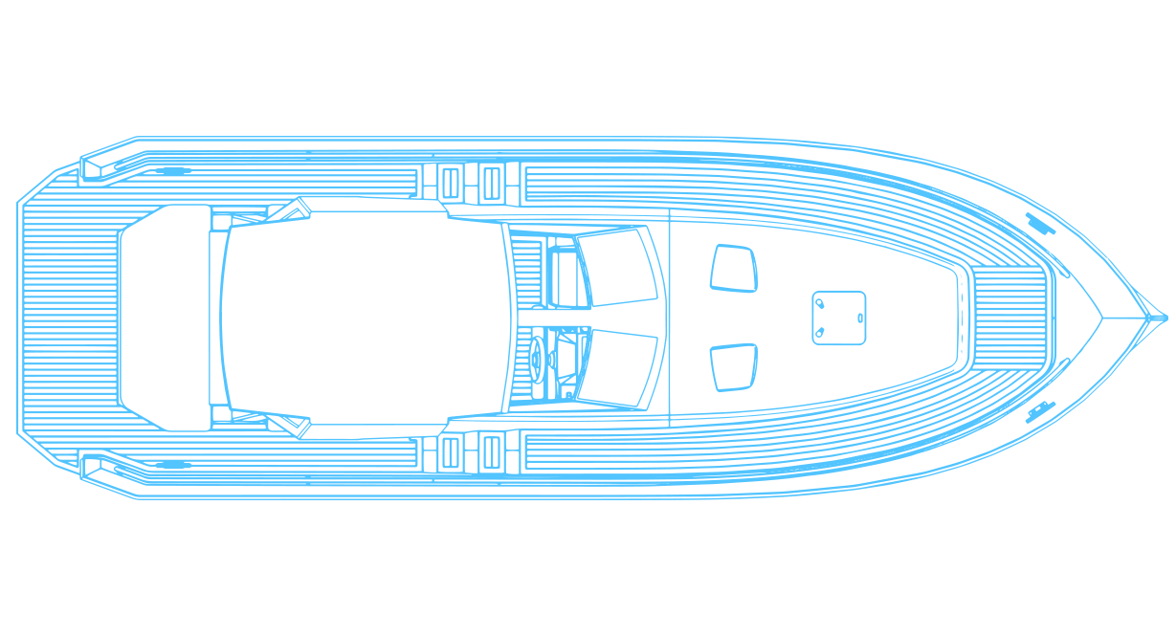
Motorboot (waterverdringer)
Gebruik
Draaiuren per jaar 48
Levensduur 45
Resultaat
Overstap naar duurzame brandstof heeft de grootste impact
Elektrische voortstuwing heeft onvoldoende bereik

Slide 12
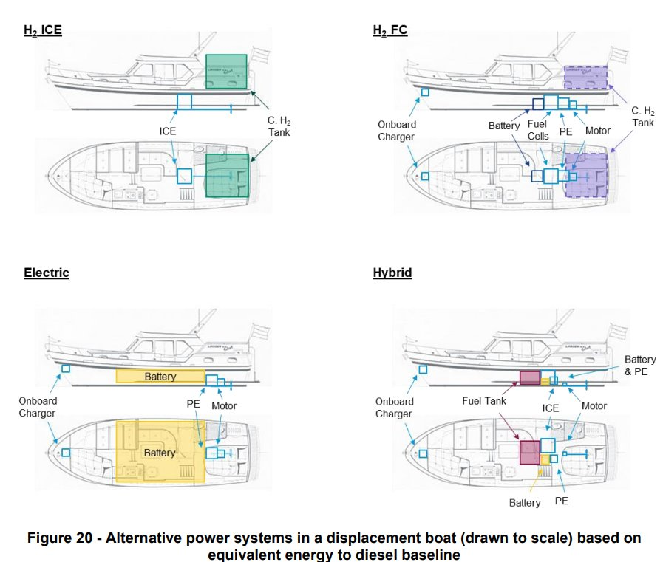
De motorboot
(op schaal!)

Slide 13
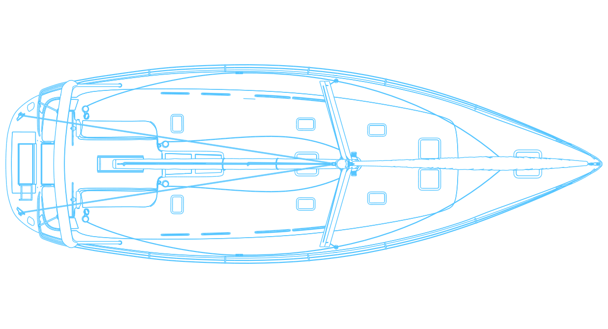
Zeilboot
Gebruik
Draaiuren per jaar 24
Levensduur 45
Resultaat
Overstap naar duurzame brandstof heeft de grootste impact
Levensduur en draaiuren maken fabricage van andere systemen onrendabel

Slide 14
High Performance motorjacht (>20m)
Gebruik
Draaiuren per jaar 130
Levensduur 50
Resultaat
Alle alternatieve systemen kunnen worden toegepast
Waterstof is interessant door hoog aantal draaiuren
Duurzame brandstof geeft de grootste CO2 reductie

Slide 15

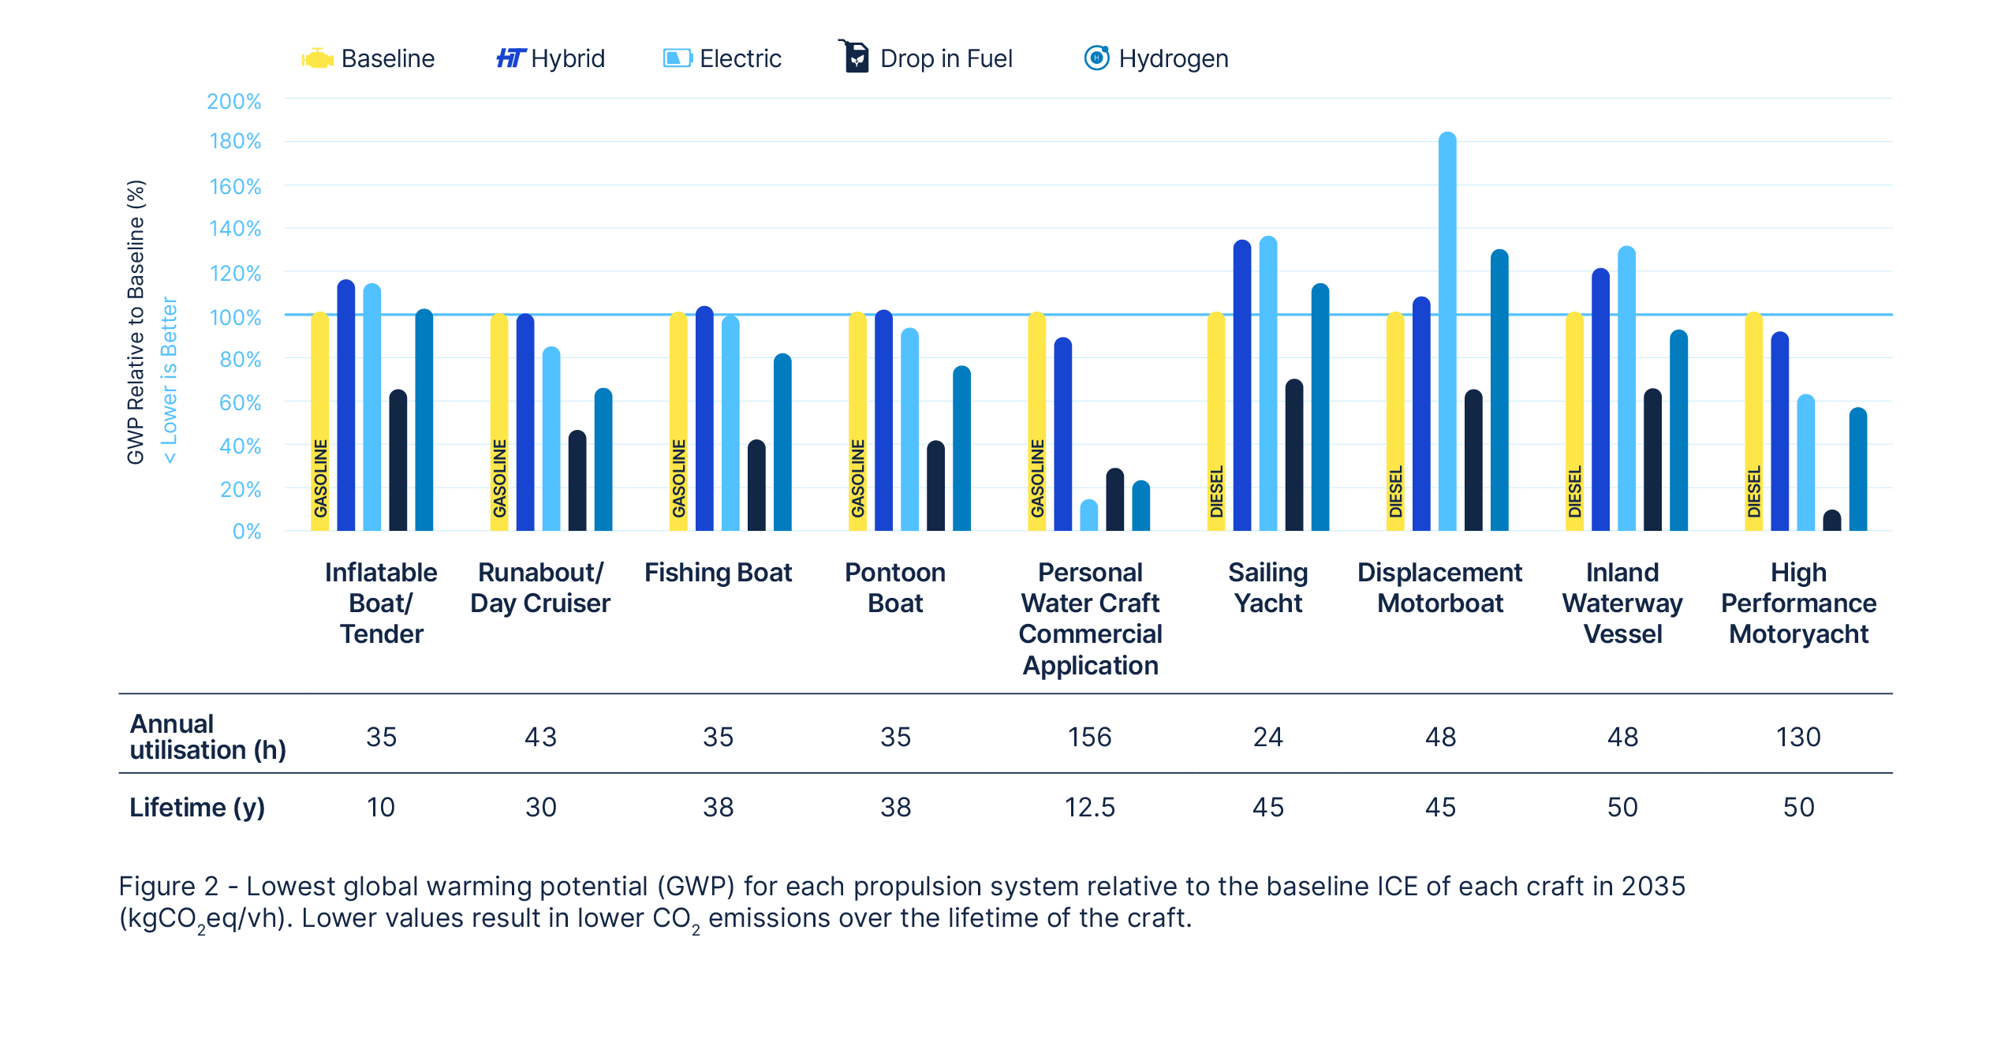
Overzicht bevindingen

Slide 16
Conclusie
Er is geen “one size fits all”
oplossing om de CO2 uitstoot door voortstuwingsinstallaties aan boord te reduceren
Notes:
JW

Slide 17
Propelling our Future
Meerjaren internationale strategie gericht op:
Verhogen beschikbaarheid alternatieven
Verhogen bewustzijn bij consument
Ontwikkeling standaarden
Onderzoek naar bestaande en nieuwe technieken voor toepassing in een maritieme omgeving
Notes:
JW

Slide 18
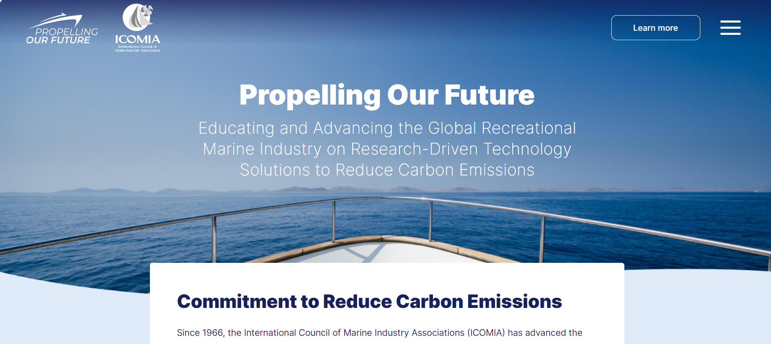
https://propellingourfuture.com

